Slide 1
2020
暑期實習成果報告
Gateway狀態網頁製作
實習生 : 葉人豪 施冠宇

Slide 2
PART 1
自我介紹

Slide 3







葉人豪
施冠宇
C/C++
JAVA
Python
ANDROID
Three.js
C/C++
JAVA
Python
Html
CSS
大同大學資訊工程學系四年級
大同大學資訊工程學系四年級
Github:rhy3h
rhy3h.github.io

Slide 4
PART 2
動機

Slide 5
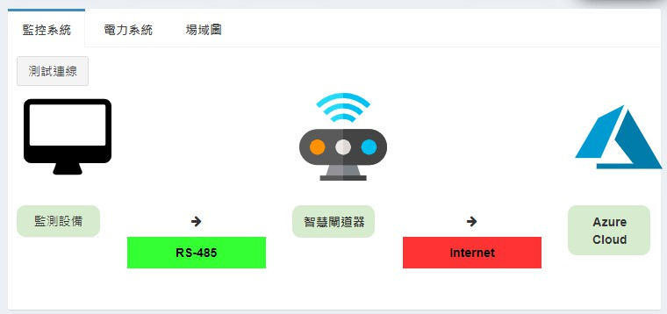
監控系統

Slide 6






Azure 雲端服務
RS485
Internet
Inverter
Gateway
IoT Hub
Stream Analytics
Database & Blob

Slide 7
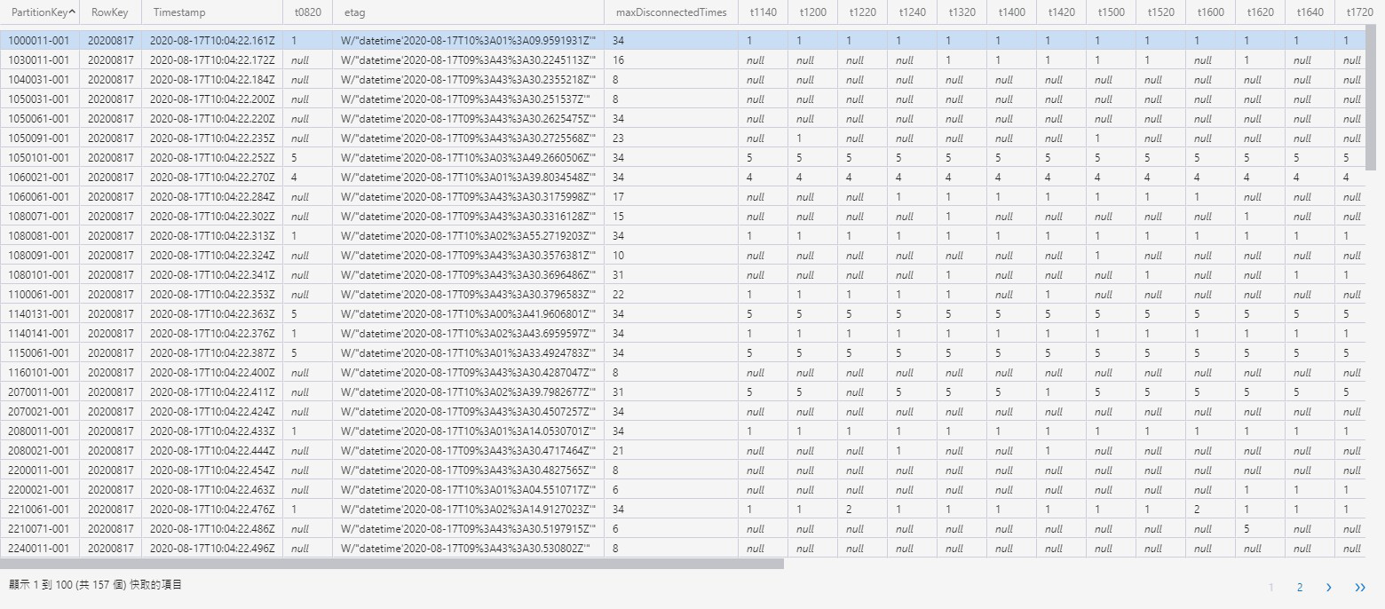
重複的資料
時間無排序
無須觀察的資料
過於詳細的資料

Slide 8
動機
增加資料易讀性
快速判斷斷線原因
網站其他附加功能

Slide 9
斷線情形
無斷線
普通斷線
嚴重斷線
曾經斷線後恢復

Slide 10
斷線型別
RS485
ETHERNET
1
2
4
5

Slide 11
PART 3
網站Demo

Slide 12
PART 4
使用工具

Slide 13

Life is short
You need

Slide 14


Slide 15


Slide 16
PART 5
問題與解決方案

Slide 17
Docker 可移植性
「我寫好了一支程式，
在我的電腦上可以正常運作，
但搬到你的電腦上可能就爆掉」。

Slide 18


Slide 19
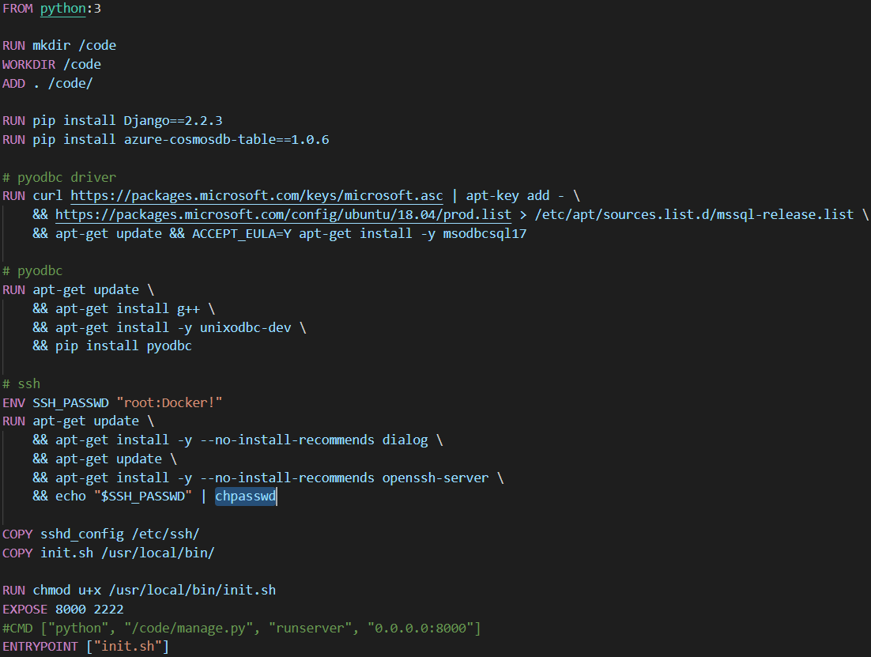

Slide 20



Slide 21
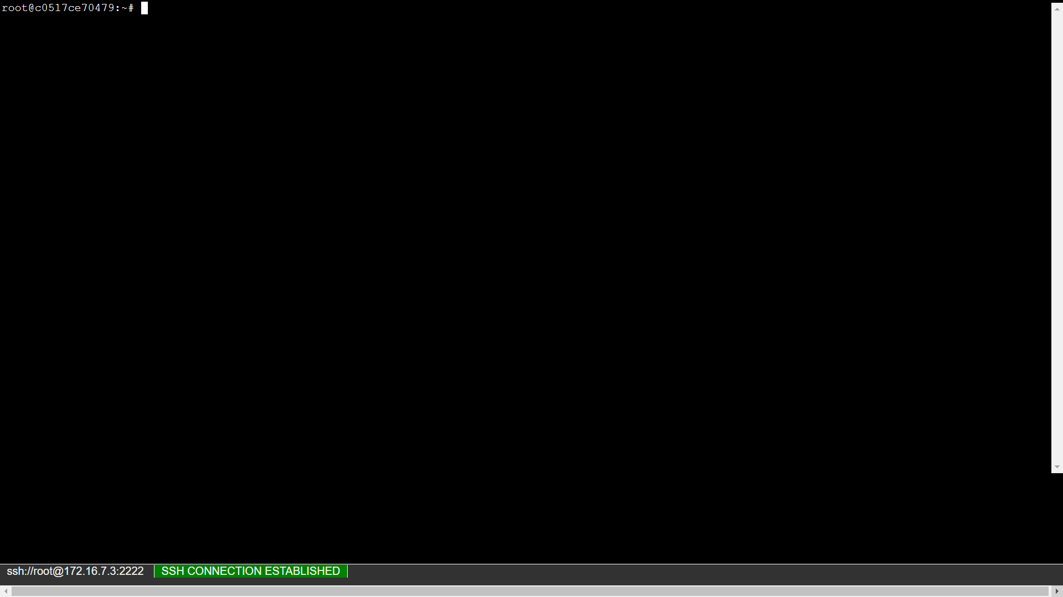
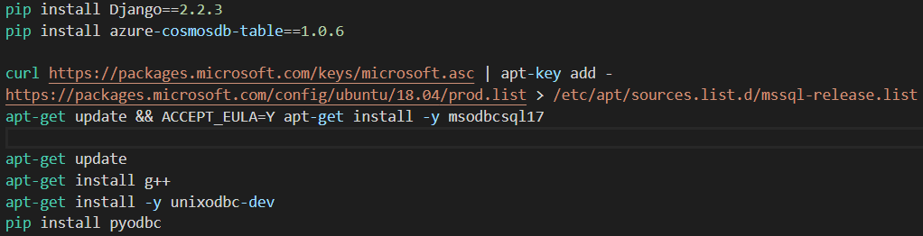

Slide 22
PART 6
實習成長與收穫

Slide 23


實習成長與收穫
專業知能成長部分
個人成長部分
程式能力的進步
專業知識的實踐
軟體的學習
熟悉公司與部門的運作模式
團隊合作
人際關係

Slide 24
END
THANK YOU

